Slide 1


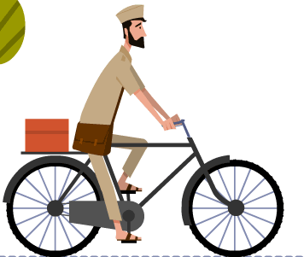



Slide 2

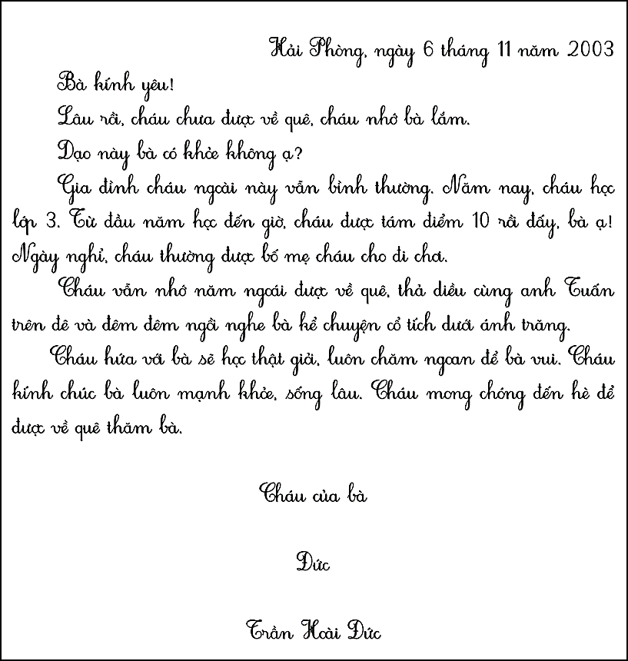
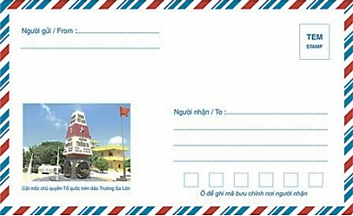
Tập làm văn
Tập viết thư và phong bì thư
Lớp: 3
Tuần 10
SGK/83

Slide 3

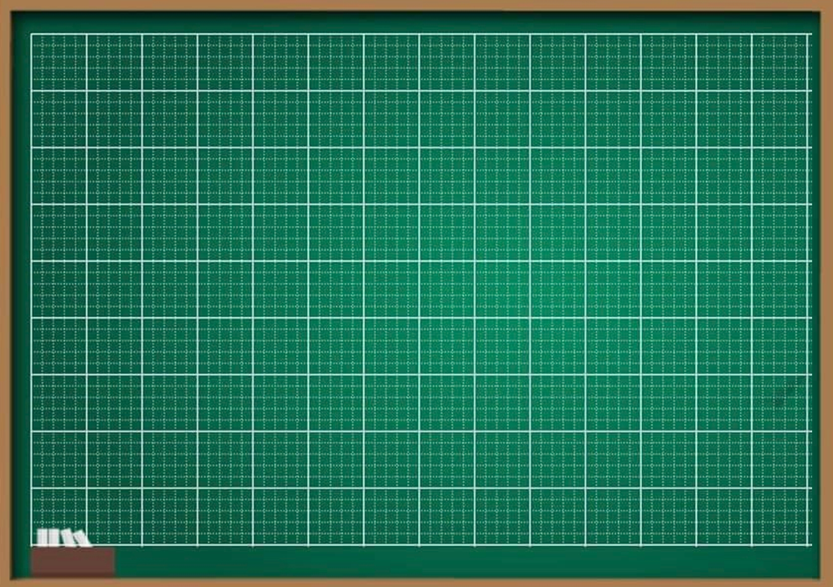
Thứ sáu ngày 12 tháng 11 năm 2021
Tập làm văn
Tập viết thư và phong bì thư

Slide 4


Bài 1(T.83): Dựa theo mẫu bài tập đọc “Thư gửi bà”, em hãy viết một bức thư ngắn cho người thân.
Gợi ý:
- Dòng đầu thư: nơi gửi, ngày…tháng…năm…
- Lời xưng hô với người nhận thư (ông, bà, chú, bác…)
- Nội dung thư (4-5 dòng): Thăm hỏi, báo tin cho người nhận thư.
- Lời chúc và hứa hẹn…
- Cuối thư: Lời chào, chữ kí và tên.
Con sẽ viết thư gửi cho ai?

Slide 5
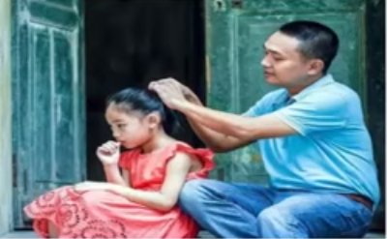
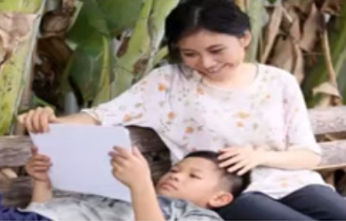
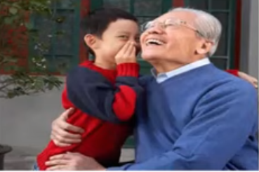
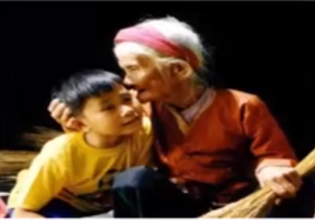
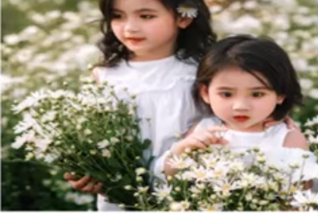
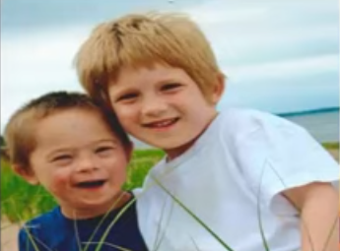
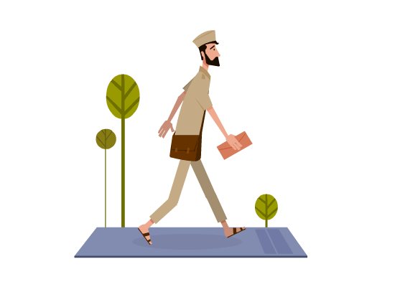



Slide 6
Thư gửi bà
Hải Phòng, ngày 6 tháng 11 năm 2003
Bà kính yêu !
Lâu rồi, cháu chưa được về quê, cháu nhớ bà lắm.
Dạo này bà có khỏe không ạ ?
Gia đình cháu ngoài này vẫn bình thường. Năm nay, cháu học lớp 3. Từ đầu năm học đến giờ, cháu được tám điểm 10 rồi đấy, bà ạ! Ngày nghỉ, cháu thường được bố mẹ cháu cho đi chơi.
Cháu vẫn nhớ năm ngoái được về quê, thả diều cùng anh Tuấn trên đê và đêm đêm ngồi nghe bà kể chuyện cổ tích dưới ánh trăng.
Cháu hứa với bà sẽ học thật giỏi, luôn chăm ngoan để bà vui. Cháu kính chúc bà luôn mạnh khỏe, sống lâu. Cháu mong chóng đến hè để được về quê thăm bà.
Cháu của bà
Đức
Trần Hoài Đức

Slide 7
Thư gửi bà
Nội dung chính của bức thư gửi bà
Hải Phòng, ngày 6 tháng 11 năm 2003
Bà kính yêu !
Lâu rồi, cháu chưa được về quê, cháu nhớ bà lắm.
Dạo này bà có khỏe không ạ ?
Gia đình cháu ngoài này vẫn bình thường. Năm nay, cháu học lớp 3. Từ đầu năm học đến giờ, cháu được tám điểm 10 rồi đấy, bà ạ! Ngày nghỉ, cháu thường được bố mẹ cháu cho đi chơi.
Cháu vẫn nhớ năm ngoái được về quê, thả diều cùng anh Tuấn trên đê và đêm đêm ngồi nghe bà kể chuyện cổ tích dưới ánh trăng.
Cháu hứa với bà sẽ học thật giỏi, luôn chăm ngoan để bà vui. Cháu kính chúc bà luôn mạnh khỏe, sống lâu. Cháu mong chóng đến hè để được về quê thăm bà.
Cháu của bà
Đức
Trần Hoài Đức

Slide 8
Thư gửi bà
Hải Phòng, ngày 6 tháng 11 năm 2003
Bà kính yêu !
Lâu rồi, cháu chưa được về quê, cháu nhớ bà lắm.
Dạo này bà có khỏe không ạ ?
Gia đình cháu ngoài này vẫn bình thường. Năm nay, cháu học lớp 3. Từ đầu năm học đến giờ, cháu được tám điểm 10 rồi đấy, bà ạ! Ngày nghỉ, cháu thường được bố mẹ cháu cho đi chơi.
Cháu vẫn nhớ năm ngoái được về quê, thả diều cùng anh Tuấn trên đê và đêm đêm ngồi nghe bà kể chuyện cổ tích dưới ánh trăng.
Cháu hứa với bà sẽ học thật giỏi, luôn chăm ngoan để bà vui. Cháu kính chúc bà luôn mạnh khỏe, sống lâu. Cháu mong chóng đến hè để được về quê thăm bà.
Phần
đầu thư
- Địa điểm, thời gian viết thư.
- Lời xưng hô với người nhận thư.
Phần
chính bức thư
- Thăm hỏi sức khoẻ.
Kể chuyện về mình và gia đình.
Phần
cuối thư
Lời chúc, hứa hẹn, lời chào
Chữ ký và tên.
Cháu của bà
Đức
Trần Hoài Đức

Slide 9
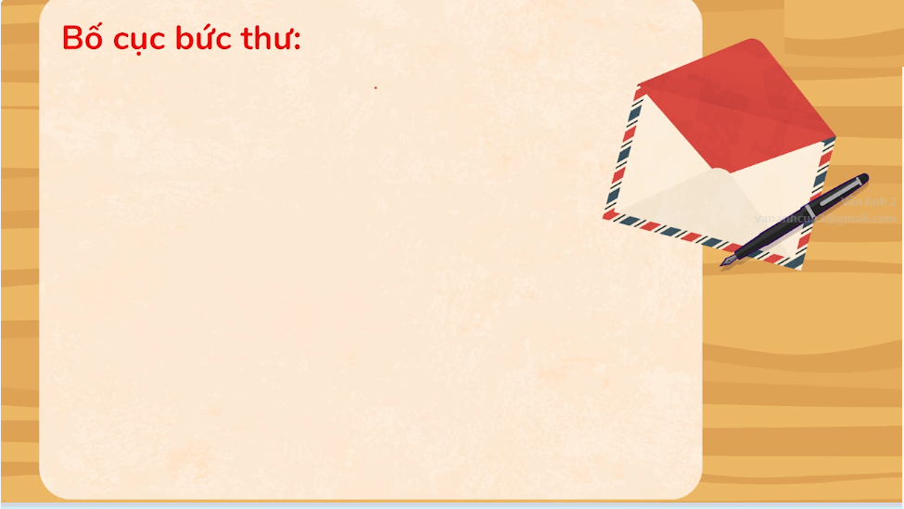
Phần
đầu thư
- Địa điểm, thời gian viết thư
- Lời xưng hô với người nhận thư
- Mục đích, lí do viết thư
- Thăm hỏi sức khoẻ, tình hình của người nhận thư
Thông báo tình hình người viết thư
- Nêu ý kiến trao đổi hoặc bày tỏ tình cảm với người nhận thư
Phần chính
bức thư
Phần
cuối thư
Lời chúc, lời cảm ơn, lời chào và hứa hẹn
- Chữ ký và tên người viết thư

Slide 10
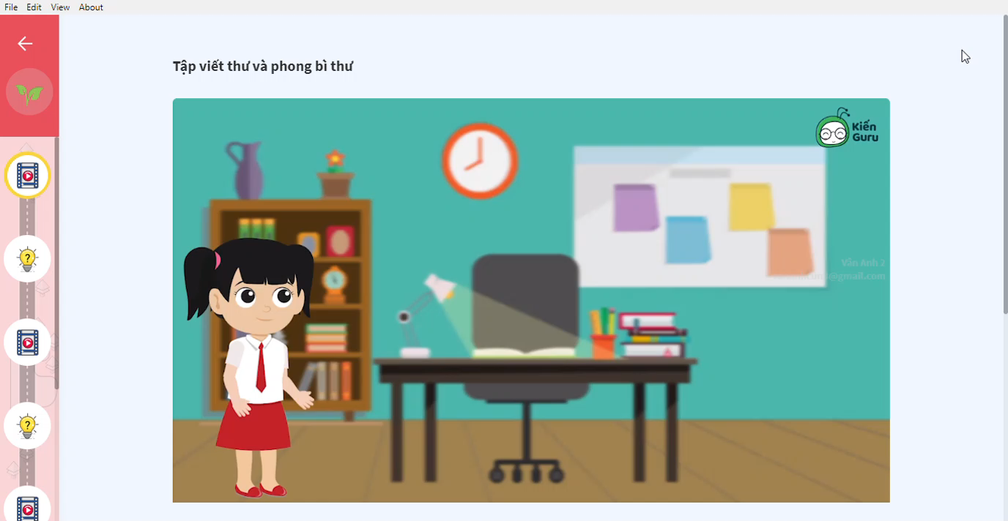

Slide 11
Bài viết mẫu
Hà NĖ, ngày 12 tháng 11 năm 2021
Ông nĖ kính yêu!
Lâu ǟē, cháu chưa đưϑ về quê, cháu nhớ ông lắm.
Dạo này ông có khφẻ không ạ?
Gia đình cháu ngoài này vẫn ổn. Năm nay, do dịch bệnh Covid 19 nên cháu chưa thể tƞ trường dự khai giảng như mĊ năm. Cháu và các bạn đang hǌ trực tuyến vƞ cô giáo. MĊ ngưƟ đều đang thực hiện tō việc giãn cách xã hĖ ông ạ!
Cháu vẫn nhớ năm ngǨi đưϑ về quê, đi chăn trâu cùng anh Hùng ngoài đồng và cùng ông đi câu cá ở ao.
Cháu hứa vƞ ông sẽ cố gắng hǌ tập tō. Cháu kính chúc ông luôn mạnh khφẻ, sống lâu. Cháu mong chóng hết dịch để đưϑ đi hǌ bình thường và về quê thăm ông.
Cháu của ông
Long
Nguyễn Văn Long

Slide 12

Lưu ý khi viết bài:
- Dựa vào yêu cầu của bài, viết một bức thư sao nội dung đầy đủ 4 phần.
- Trình bày đúng hình thức một bức thư.
- Viết câu văn đầy đủ ý, từ ngữ phong phú, phù hợp, đoạn văn liền mạch.
- Dùng dấu chấm câu và viết hoa chữ cái đầu câu.

Slide 13
Thứ sáu ngày 12 tháng 11 năm 2021
Tập làm văn
Tập viết thư và phong bì thư
Bài 1(T.83): Viết mŎ bức thư ngắn cho người thân:
Bài làm

Slide 14
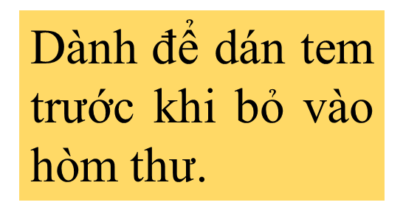
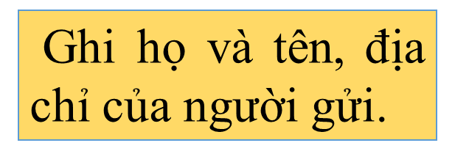
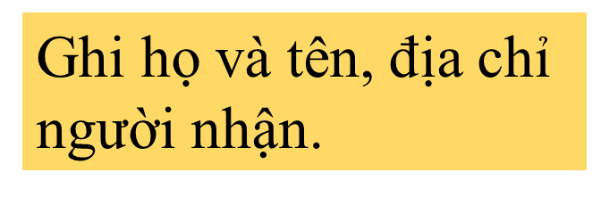
Bài 2(T.83): Tập ghi trên phong bì thư:

Slide 15
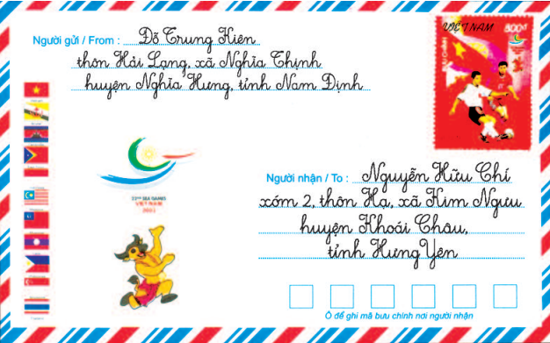
Bài 2(T.83): Tập ghi trên phong bì thư:

Slide 16
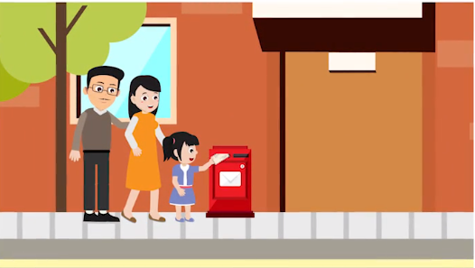
Hãy cùng đi gửi thư nhé!

Slide 17
DẶN DÒ
- Hoàn thành bài viết một bức thư gửi cho người thân.
- Xem trước bài học buổi sau.

Slide 18
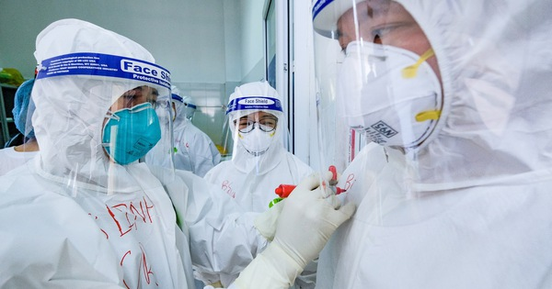
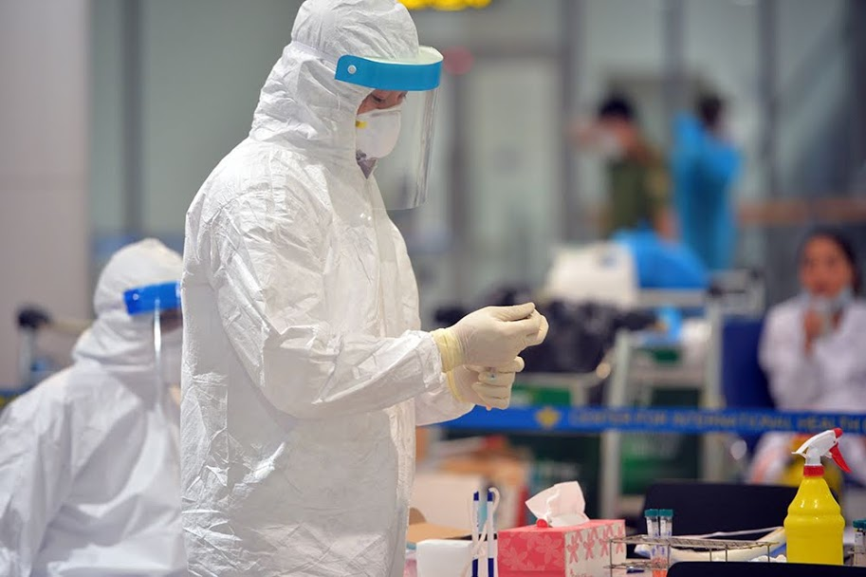
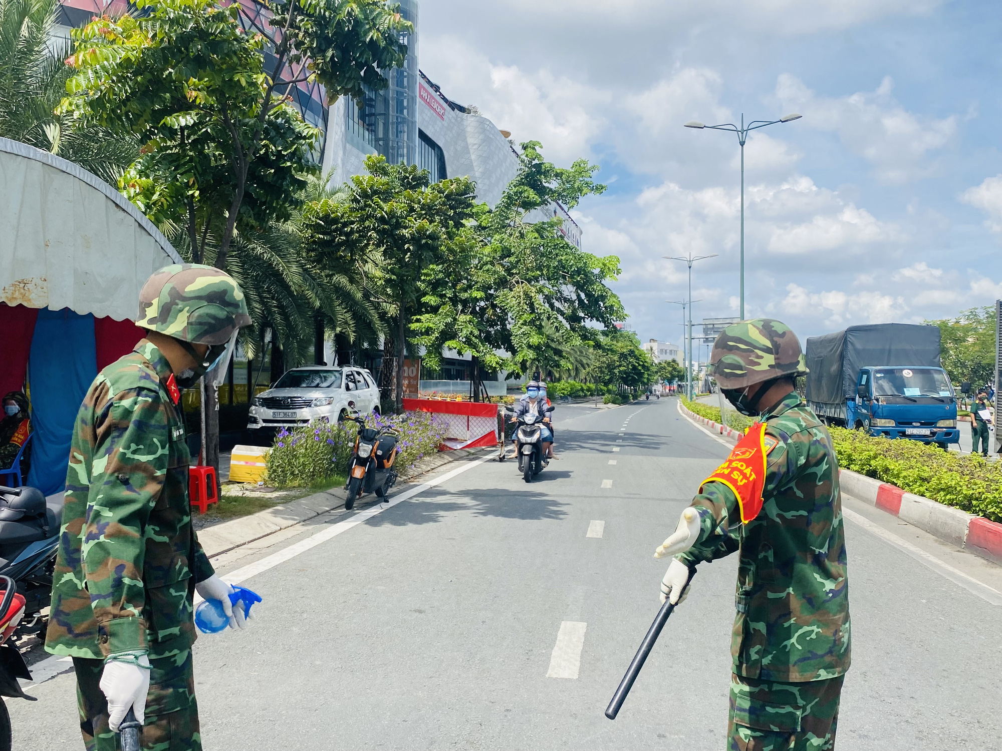
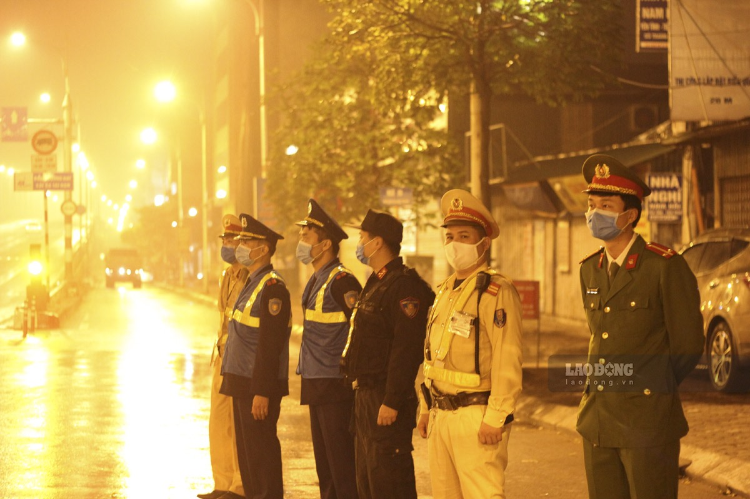
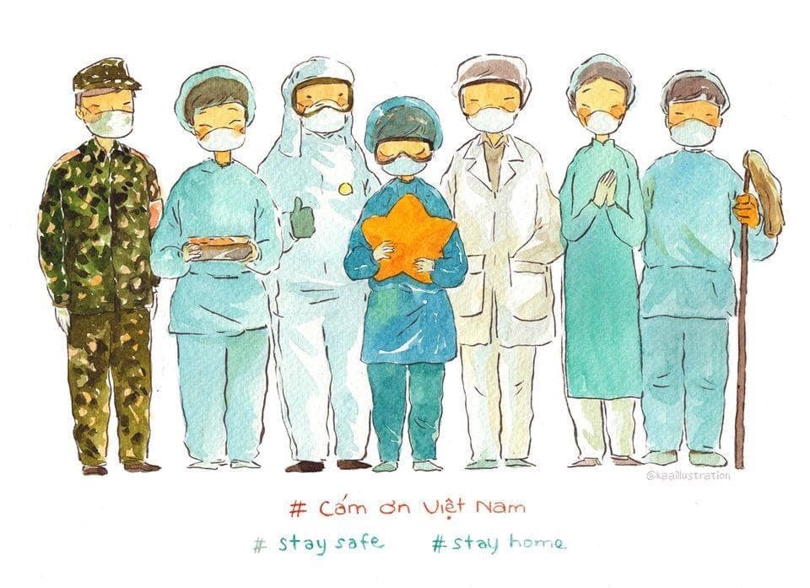

Slide 19

Chúc các em chăm ngoan, học tốt!

Slide 20
Tiêu chí nhận xét bài viết
- Bức thư đầy đủ 4 phần:
+ Dòng đầu thư ghi đúng không ?
+ Lời xưng hô phù hợp với người nhận thư không ?
+ Nội dung thư đầy đủ không ?
+ Cuối thư ghi đúng không ?
- Trình bày đúng hình thức bức thư:
+ Vị trí ngày, tháng lùi vào 4 ô li; lời chào lùi vào 1 ô li; kí tên lùi vào 8 ô li.
Notes:
Phần này dành để nhận xét HS nếu HS đã hoàn thành bài viết.

